Slide 1
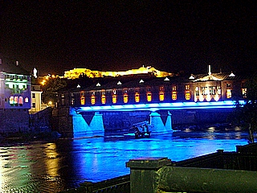
Lovech
Ловеч моят град

Slide 2
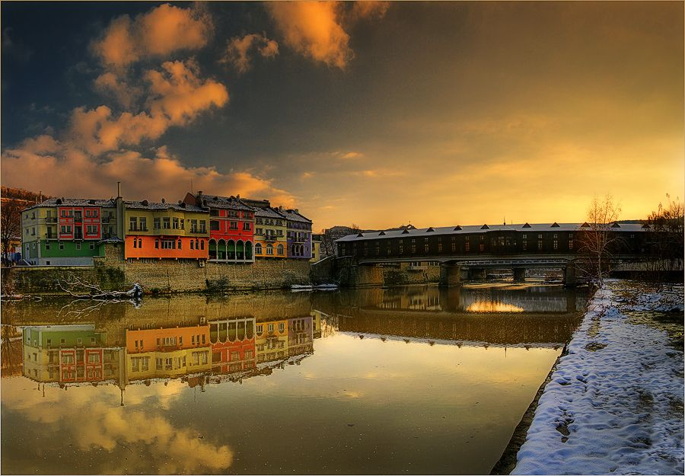
ЗАБЕЛЕЖИТЕЛНОСТИ
ПОКРИТ МОСТ

Slide 3
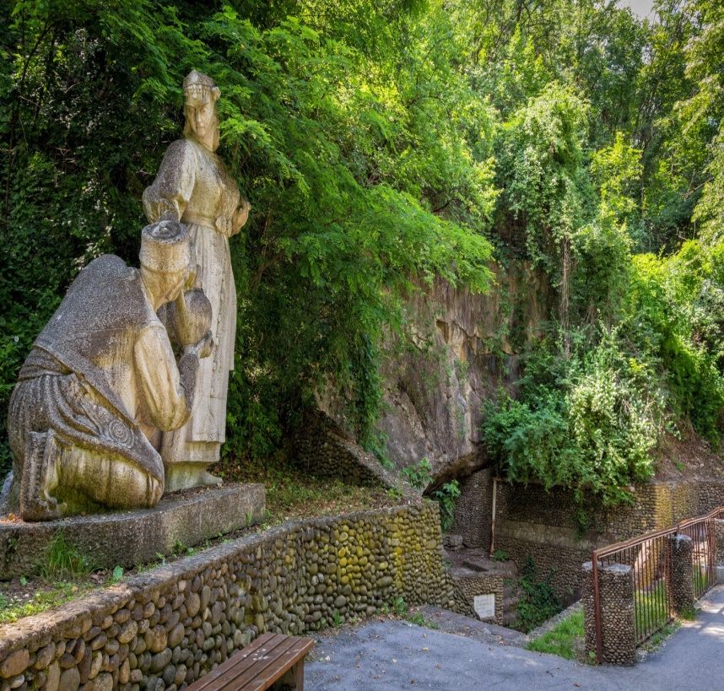
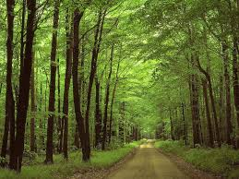
ЗАБЕЛЕЖИТЕЛНОСТЕТИ
БАЖБУНАР

Slide 4
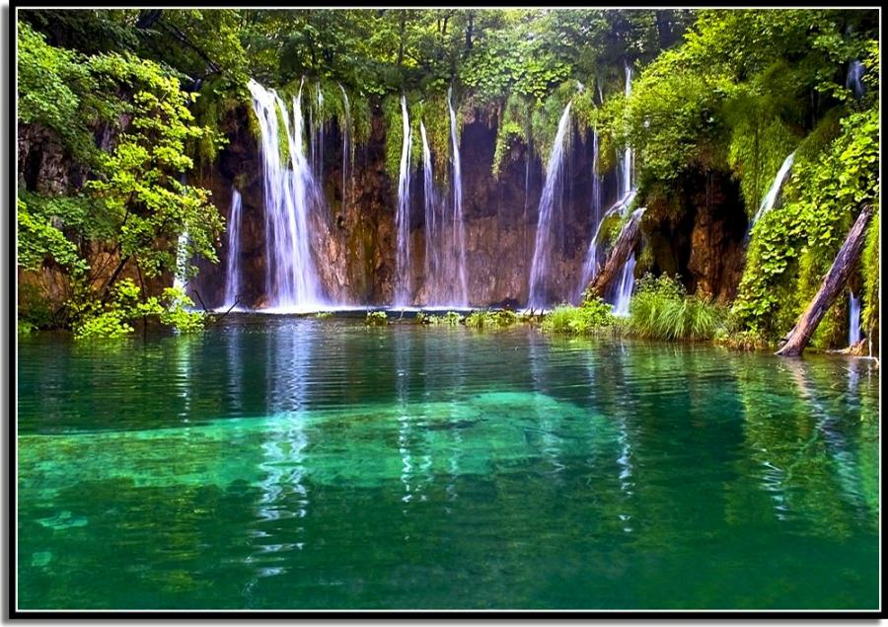
ЗАБЕЛЕЖИТЕЛНОСТИ
КРУШУНСКИ ВОДОПАДИ

Slide 5
ИЗГОТВИЛИ: МАРИЯ И СИМОНА

Slide 6
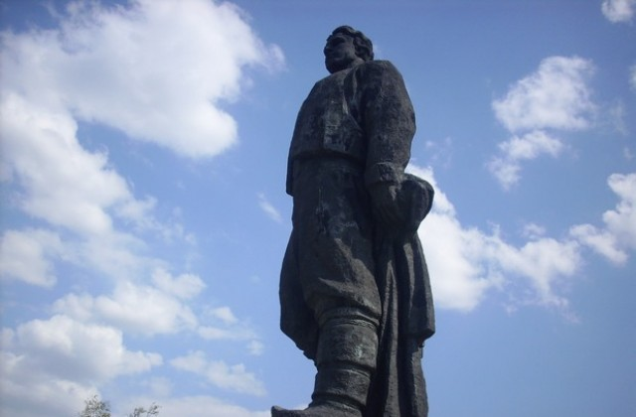
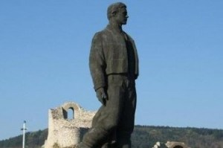
ЗАБЕЛЕЖИТЕЛНОСТИ
ПАМЕТНИКА НА ВАСИЛ ЛЕВСКИ

